Slide 1
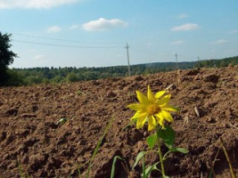
Основи ґрунтознавства та геології
ҐРУНТИ ЗОНИ ЛІСОСТЕПУ
Тема 18

Slide 2
План
1. Територія та грунтово-географічна характеристика зони.
2. Процеси ґрунтоутворення та їх характеристика.
3. Основні типи ґрунтів Лісостепової зони, їх агровиробнича оцінка.

Slide 3
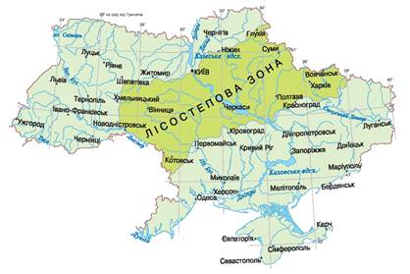
Лісостепова зона простяглася від Прикарпаття до Середньоросійської височини. Північна межа (із Поліссям) проходить поблизу Львова, Шепетівки, Житомира, Києва, Ніжина, Глухова, а південна - по лінії Ананьїв - Знам'янка - Олександрія - Красноград - Балаклія - Куп'янськ.

Slide 4
Кліматичні умови Лісостепу
Інтерактивна карта кліматичних зон України

Slide 5
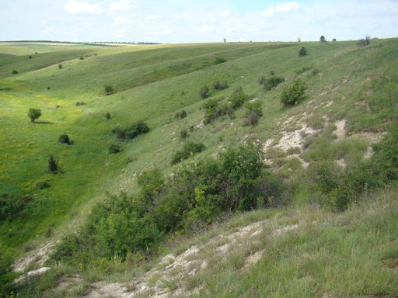
Ландшафти Лісостепу

Slide 6
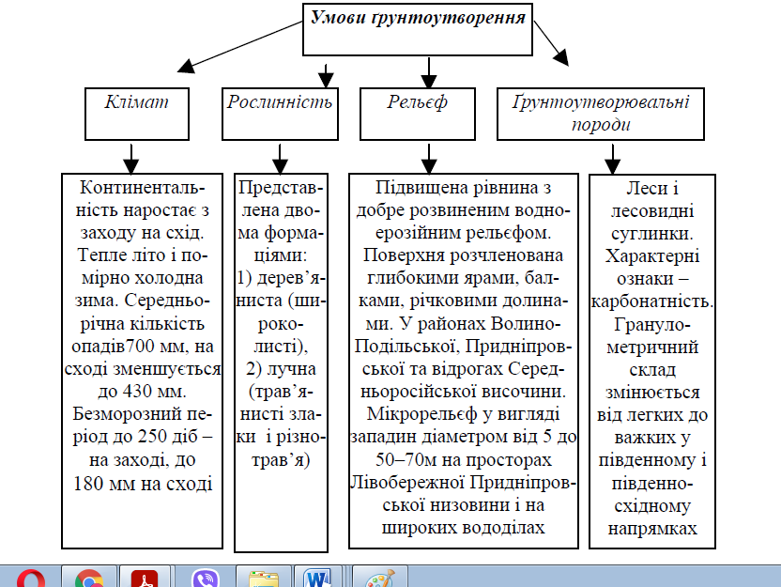
Процеси ґрунтоутворення та їх характеристика

Slide 7
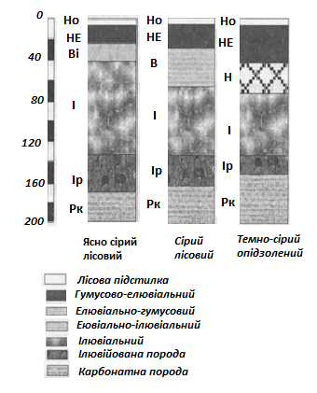
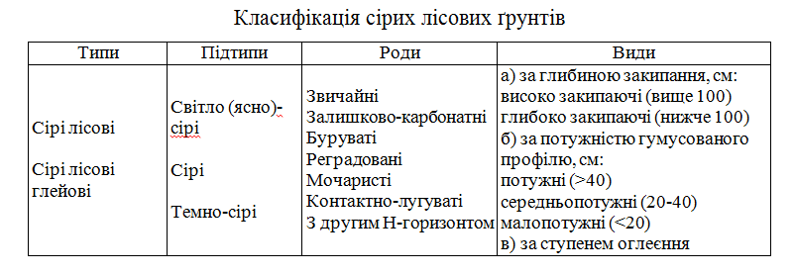
Сірі лісові грунти утворились під широколистяними лісами в післяльодовиковий період, коли лесові породи почали поступово вкриватись лісом, під впливом таких основних процесів: гумусонакопичення, біологічної акумуляції зольних речовин, вилуговування карбонатів і легкорозчинних солей, міграції гумусових речовин і продуктів розкладу мінералів, лесиважу. Тобто, узагальнюючи, проявляються дерновий, дуже загальмований підзолистий процеси та лесиваж. (Відео)

Slide 8
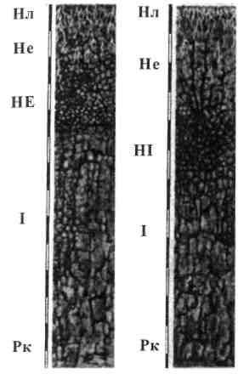
Профіль цілинного сірого лісового ґрунту має в загальному вигляді таку будову:
Нл – лісова підстилка потужністю 2-3 см;
НЕ (Не) – гумусово-елювіальний, бурувато-сірий, пухкий, горіхувато-грудкуватий, присипка SiО2;
[Eh] – підзолистий, слабкогумусований, білястий, плитчастий, пухкий, присутній тільки у світло-сірих лісових ґрунтах;
Іе (ІН в темно-сірих) – ілювійований, перехідний, багато присипки SiО2, горіхуватий;
І (Ih в темно-сірих) – ілювіальний, темно-бурий, дуже щільний, призмоподібний, органо-мінеральне лакування, вмита присипка SiО2;
Рк – материнська порода, найчастіше – лесоподібний суглинок, бурно кипить, безформенно-грудкувата, пухка, трубочки СаСО3
Сірий і темно-сірий лісовий грунт
Світло-сірі лісові мають найсильнішу опідзоленість: Нл+НЕ+Е(h)+І+Рк; сірі лісові: Нл+НЕ+І+Рк; темно-сірі: Нл+Не+НІ+РІ+Рк.

Slide 9
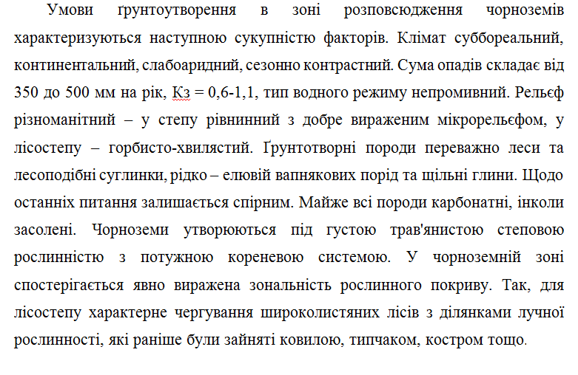
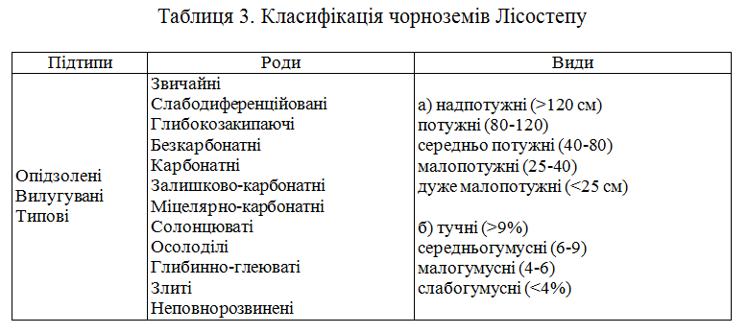
Чорноземи – багаті темнозабарвлені гуматним гумусом грунти, насичені основами, із зернистою або грудкуватою структурою, що не мають ознак сучасного перезволоження і сформувались під багаторічною трав'янистою рослинністю в континентальному суббореальному поясі.

Slide 10
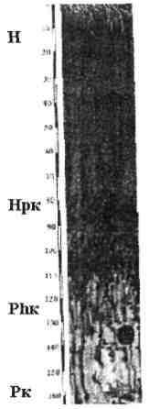
Найбільш сприятливі умови для чорноземоутворення складаються в південній частині лісостепової зони, де утворюються типові чорноземи та на півночі степу, де розповсюджені чорноземи звичайні.
Будова профілю чорнозему типового в найтиповішому вигляді така :
Не – степова повсть;
Н – гумусовий, темно-сірий горизонт, зернистий, пухкий, перехід поступовий;
Нр – верхній перехідний, темно-сірий, дещо світліший за попередній, з плямами, кротовинами, грудкувато-зернистий, перехід поступовий;
Рhк – нижній перехідний, сірувато-бурий до палевого, язики і затікання гумусу, кротовини, грудкуватий, переважно карбонатний, перехід поступовий;
Рк – материнська порода, переважно палевий пухкий карбонатний лес.

Slide 11
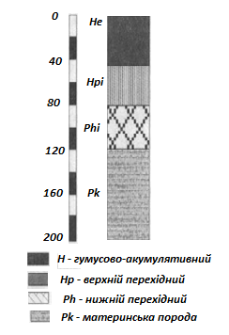
Опідзолені чорноземи особливо часто зустрічаються в західному лісостепу на високих добре дренованих вододілах. Головна морфологічна ознака – наявність білястої присипки в нижній частині Н, де виділяється самостійний опідзо-лений горизонт Н(е), під яким залягає буруватий Нр(і) із зачатками горіхуватої структури, незначним лакуванням граней структурних відмін, гумусовими примазками, присипкою SiO₂ Карбонати вимиті аж у материнську породу, де знаходяться у вигляді журавчиків, часто грунт взагалі не закипає у зв'язку з сильною вилугуваністю.
НЕ – гумусовий слабоелювійований горизонт, глибиною 35-45 см, темно-сірий, інколи білуватий від борошнистої присипки SiО2, орний шар порошисто-грудочкуватий, слабо-ущільнений, підорний шар грудочкувато-зернисто-горіхуватий; перехід поступовий;
Нрі – верхній перехідний слабоілювійований, добре гумусований горизонт, глибиною 30-40 см, темно-сірий, горіхувато-грудкуватий, ущільнений, з слабим нальотом борошнистої крем'янки, рідкими червориїнами, поодинокими кротовинами; перехід поступовий;
Phi – нижній перехідний ілювійований слабо гумусований горизонт, глибиною 35-45 см, темнувато-сірувато-бурий або сіро-бурий, грубо-горіхувато-призматичний, з брудно-бурим або червоно-бурим лакуванням R2О3, перехід поступовий;
Pi(h) – слабоілювійований горизонт, глибиною 15-30 см, дуже слабо гумусований, нерівномірно сірувато-бурий або буро-пальовий, призмовидно- рудкуватий, слабке лакування R2O3 на гранях структурних окремостей, зрідка зустрічаються кротовини; перехід різкий хвилястий;
Рк – ґрунтотворна порода, буровато-пальовий або пальовий лес, карбонати у вигляді плісняви і прожилок.

Slide 12
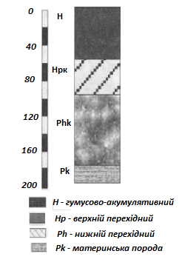
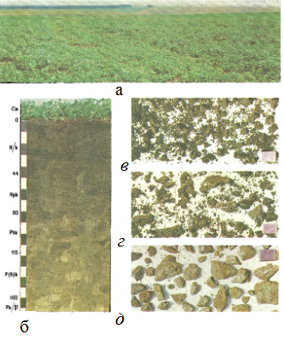
Типові чорноземи. Зустрічаються в південній частині лісостепу. Мають найхарактерніші морфологічні ознаки чорноземів: потужний гумусований профіль (>80 см), неглибоке залягання карбонатів (у верхньому перехідному горизонті або в його нижній частині), Е-І перерозподіл відсутній, СаСО3 у вигляді псевдоміцелію або трубочок.
а — ландшафт слабкохвилястого водороздільного плато, б — профіль ґрунту, в — структура гумусового орного горизонту; г —структура верхнього перехідного горизонту; д — структура нижнього перехідного горизонту.

Slide 13
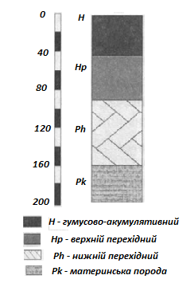
Вилугувані чорноземи також лісостепові грунти. За морфологічними ознаками займають проміжне положення між опідзоленими й типовими. Відсутня елювіально-ілювіальна (Е-І) диференціація профілю, тобто не спостерігається присипки та ознаки ілювійованості, але карбонати вимиті глибоко (глибше 60 см), найчастіше – в нижній перехідний горизонт.

Slide 14
Самостійне вивчення
Інтразональність ґрунтів.

